Slide 1
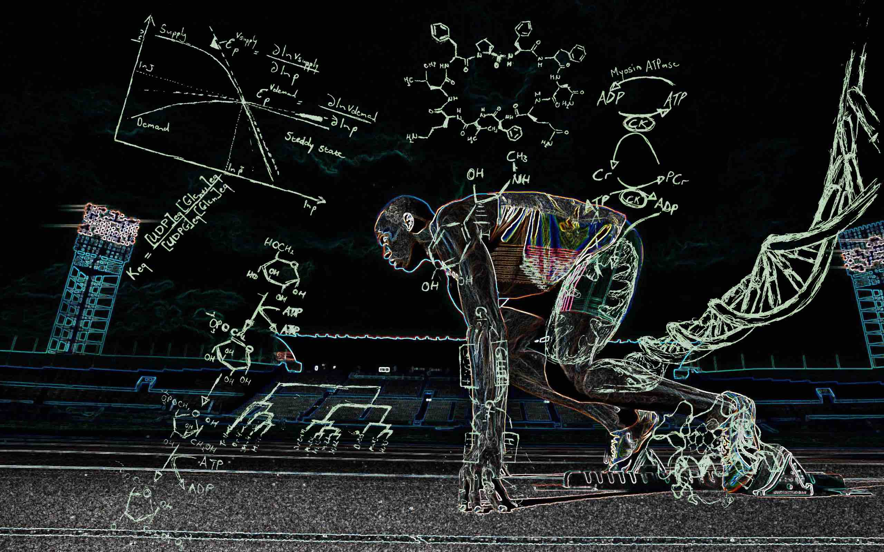
第8章
新陈代谢总论与生物能学

Slide 2
本章内容
8.1 新陈代谢总论
8.2 生物能学

Slide 3
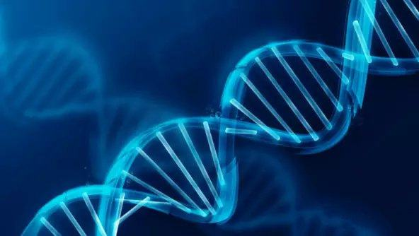
8.1
新陈代谢总论

Slide 4
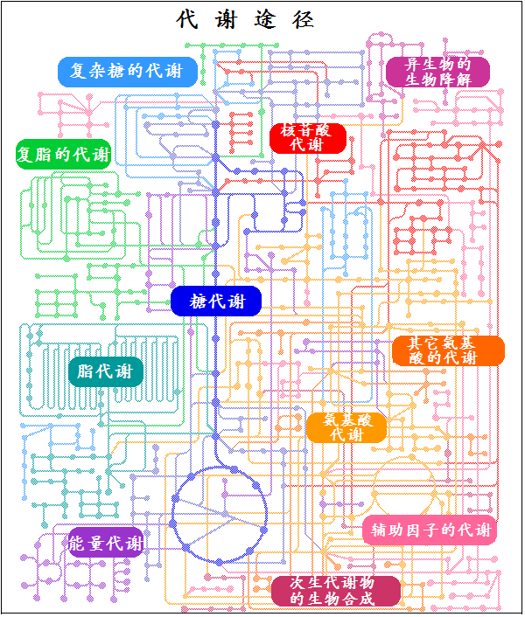
一、概述
新陈代谢（metabolism）：生物体内进行的所有化学反应总称。

Slide 5
一、概述
生物体将周围环境中摄取的能量和物质，转变成自身组成成分，即同化作用；是将小分子合成自身大分子物质的过程，因此又称合成代谢（anabolism）。
将原有的组成成份，分解为简单分子重新利用或排出体外，同时释放能量，即异化作用，又称分解代谢（Catabolism）。
小分子 大分子
合成代谢（同化作用）
需要能量
释放能量
分解代谢（异化作用）
大分子 小分子
新陈代谢
能量代谢
物质代谢

Slide 6
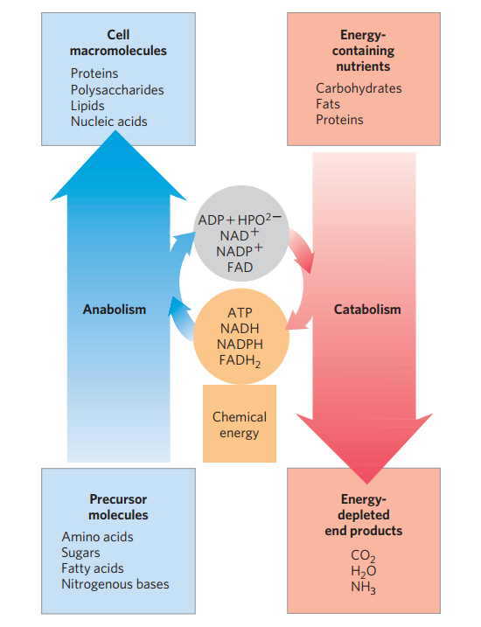
合成 分解

Slide 7
代谢的基本特征
反应条件温和
高度调控
每一个代谢途径都是不可逆的，至少存在1个限速步骤
一条代谢途径上的酶以特定的方式组织在一起
各种生物在基本的代谢途径上是高度保守的
代谢途径在细胞内特别在真核细胞是高度分室化的
不同的生物使用不同的途径获取能量和碳源

Slide 8
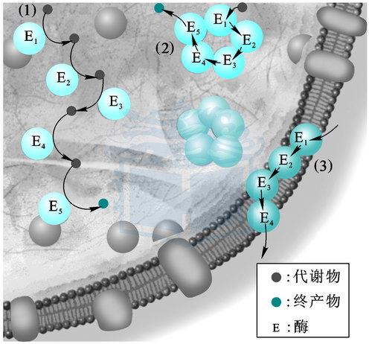
代谢途径中酶的三种组织方式

Slide 9
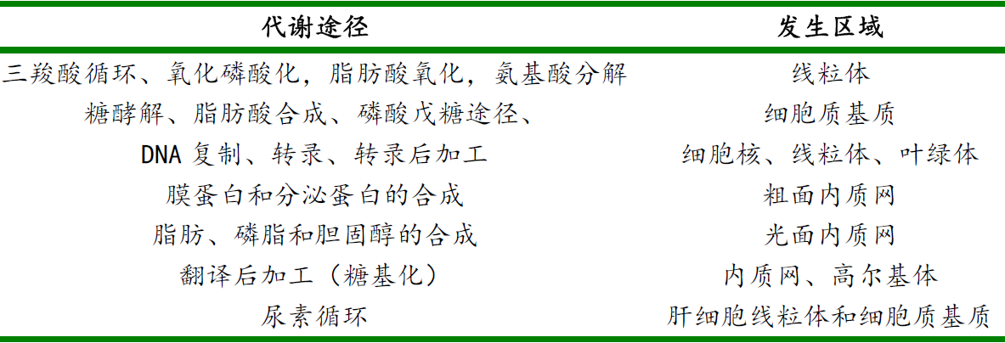
代谢途径的分室化
避免两个方向相反的反应抵消；
通过区室的通透特性调节酶促反应；
区室化和激素作用紧密相连。

Slide 10
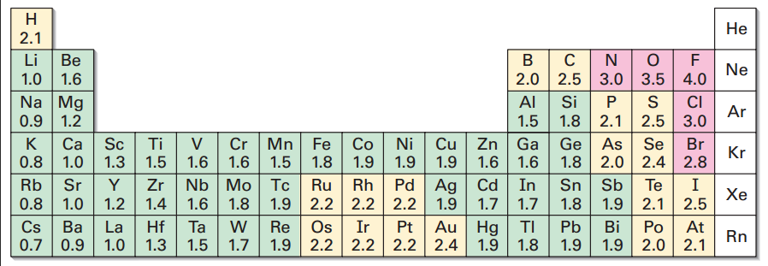
二、主要反应机制
电负性 electronegativity：
是元素的原子在化合物中吸引电子的能力的标度。元素的电负性越大，表示其原子在化合物中吸引电子的能力越强。

Slide 11
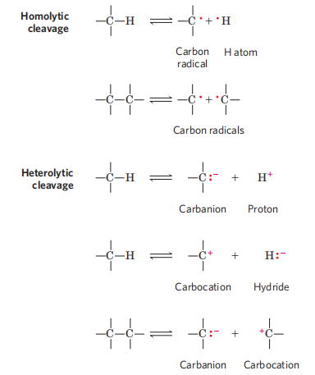
二、主要反应机制
基本化学原理：
共价键断裂：异裂（产生正负离子）；均裂产生自由基。
亲核体与亲电体相互作用：前者富含电子，能给出电子；后者缺电子，能接收电子
均裂
异裂

Slide 12
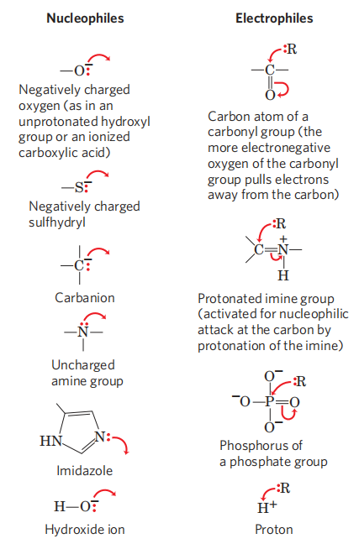
二、主要反应机制
亲核体
亲电体
基本化学原理：
共价键断裂：异裂（产生正负离子）；均裂产生自由基。
亲核体与亲电体相互作用：前者富含电子，能给出电子；后者缺电子，能接收电子

Slide 13
二、主要反应机制
碳-碳键的形成与断裂反应
基团转移反应
氧化-还原反应
消除、重排和异构化反应
自由基反应

Slide 14
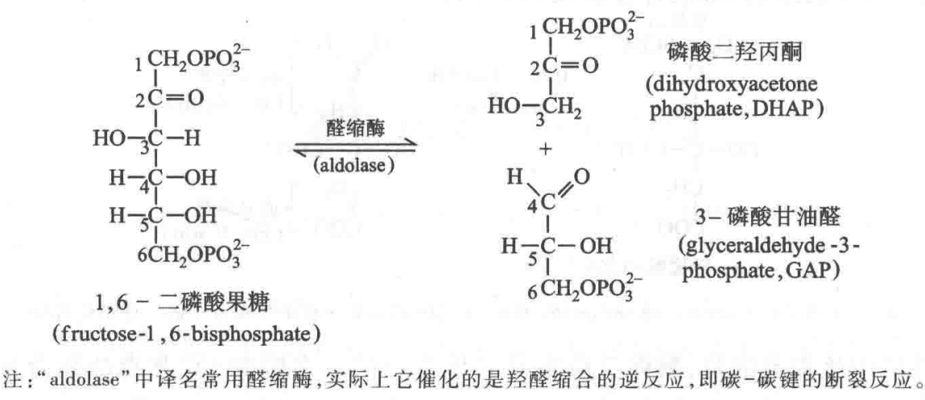
二、主要反应机制
碳-碳键的形成与断裂反应：C-C断裂与形成，是分解代谢与合成代谢的本质反应过程。
羟醛缩合反应 aldol condensation

Slide 15
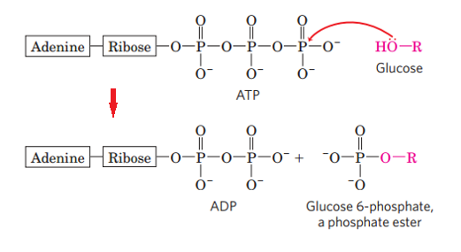
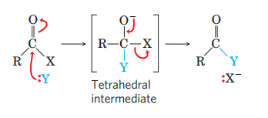
二、主要反应机制
基团转移反应：酰基，糖基和磷酰基等基团，从一种亲核体到另一种亲核体的转移，在活细胞中很常见。
葡萄糖
6P-葡萄糖
酰基化物-X → 酰基化物-Y
磷酰基转移

Slide 16
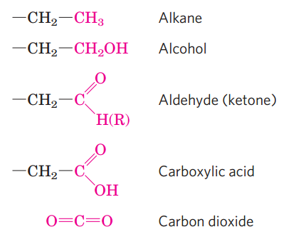
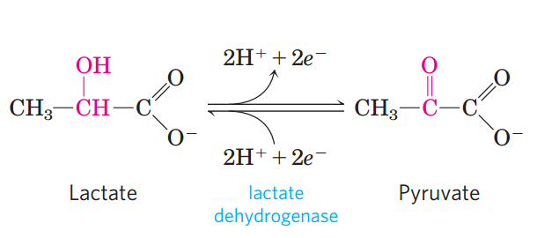
二、主要反应机制
氧化-还原反应：本质是电子得失反应。
乳酸盐→ 丙酮酸盐

Slide 17
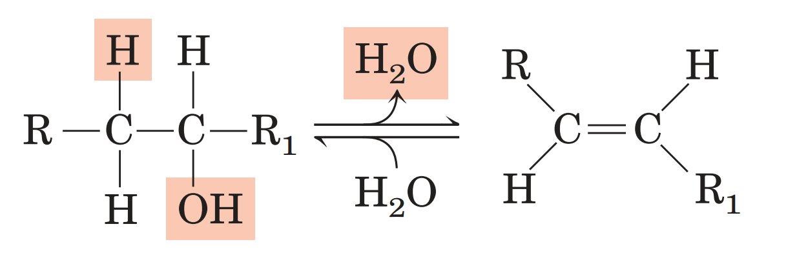
二、主要反应机制
消除、重排和异构化
消除：脱H₂O、NH₃等，一般形成C=C双键。

Slide 18
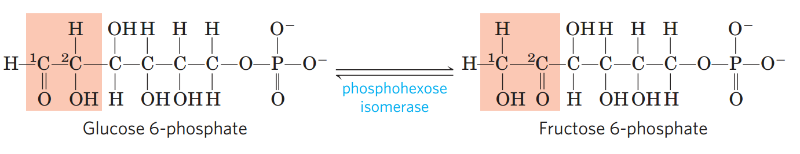
二、主要反应机制
消除、重排和异构化
葡萄糖-6磷酸 → 果糖-6磷酸
重排和异构化：氢原子在分子内迁移，从一个碳原子转移到另一的碳原子，导致C=C双键位置改变。

Slide 19
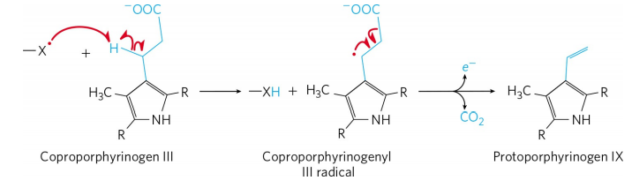
二、主要反应机制
自由基反应
由自由基引起的脱羧反应。

Slide 20
三、新陈代谢的调节
生物机体的新陈代谢是一个完整的整体，代谢的调节使生物机体能适应其内、外复杂的变化环境，从而得以生存。这种精密的调节机制是生物在长期演化中获得的。
分子水平
细胞水平
整体水平

Slide 21
三、新陈代谢的调节
分子水平
主要包括底物量、产物量、酶活性（变构）和酶量的调节。
酶效应物
产物量
底物量
酶
酶抑制物
底物量
产物量
酶

Slide 22
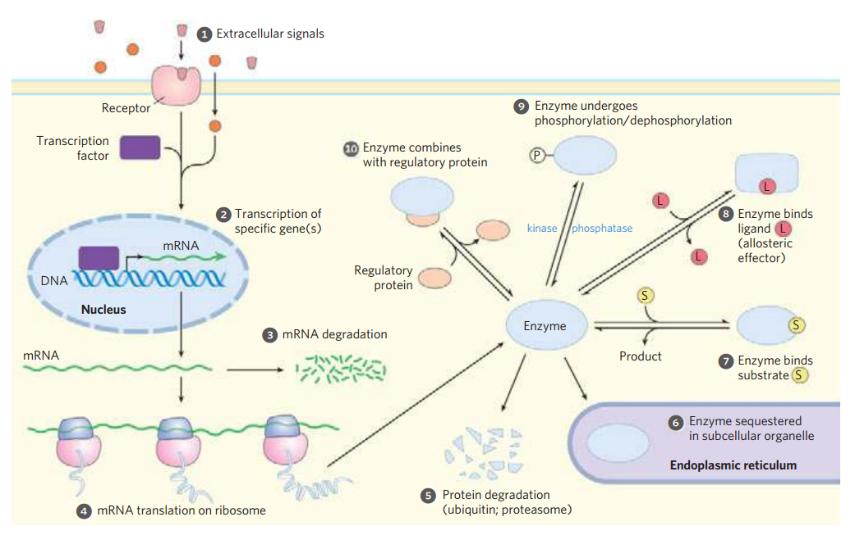
三、新陈代谢的调节
细胞水平
细胞亚结构（细胞器）酶和底物的分隔；
膜系统控制底物和产物的流通；
膜系统影响酶的物理状态和性质。

Slide 23
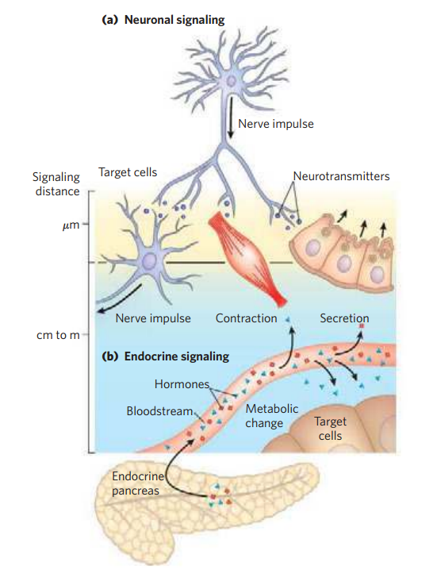
三、新陈代谢的调节
整体水平
主要包括体液调节和神经的调节

Slide 24
四、研究方法
主要分为：活体内（in vivo）与活体外（in vitro）实验。
纯化合物
排泄物的化学分析
典型案例
脂肪酸的β氧化
in vivo

Slide 25
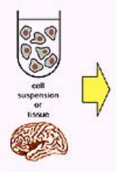
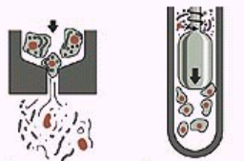
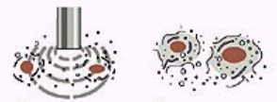
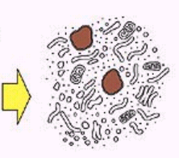
四、研究方法
典型案例：糖代谢、生物氧化等等
in vitro
各类组织细胞
各种破碎方法
碎片置于试管中
向该试管中加入纯化合物（如葡萄糖）分析各类代谢中间产物及酶，逻辑推断。

Slide 26
四、研究方法
同位素示踪：经常使用的同位素有放射性同位素和稳定同位素两类，前者包括¹⁴C、³²P、³⁵S和³H等，后者有¹⁸O和¹⁵N等。
代谢抑制剂的使用
代谢遗传缺陷型突变体的使用
基因操作和生物信息学

Slide 27
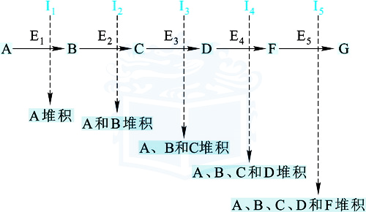
使用代谢抑制剂确定代谢途径

Slide 28
8.2
生物能学

Slide 29
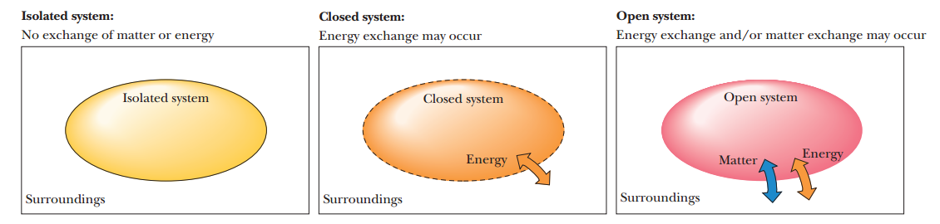
一、有关热力学的一些基本概念
系统和环境：系统为宇宙之中我们感兴趣的任何部分，环境是指一个系统周围的任何事物。系统又可以分为孤立系统、封闭系统和开放系统。
能量：质量的时空分布可能变化程度的度量，用来表征物理系统做功的本领。两种形式， 热，系统与环境间，因温度差而发生传递的能量，本质是微观分子的不规则运动。功，系统与环境间另一种能量传递形式：宏观物体有规则运动。
孤立系统 封闭系统 开放系统

Slide 30
一、有关热力学的一些基本概念
自由能(G)：是指一个系统的总能量之中，用来做功的那一部分能量。
熵（S）：是指一个系统的无序状态。一个系统越有序，它的熵就越低。
焓(H)：是指系统的总热能。
热力学第一定律：即能量守恒定律。
热力学第二定律： The universe always tends toward increasing disorder: in all natural processes, the entropy of the universe increases.

Slide 31
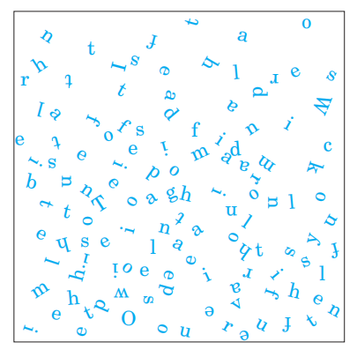
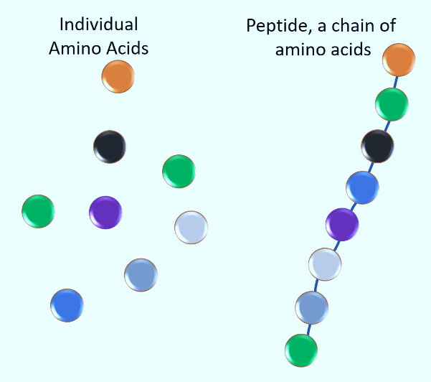
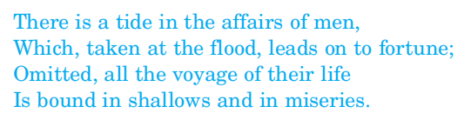
一、有关热力学的一些基本概念
Creating and Maintaining Order Requires Work and Energy.

Slide 32
一、有关热力学的一些基本概念
Gibbs-Helmholtz方程：ΔG＝ΔH－TΔS
恒温、恒压条件下；
ΔG：反应系统的自由能变化。如为负值，表示反应能自发进行；
ΔH：焓变。如反应系统放热，为负值；
T：绝对温度；
ΔS：熵变，如反应系统混乱增加，则为正值。

Slide 33
二、生化反应方向与自由能的关系
反应是否自发进行：由自由能变化ΔG决定。
ΔG＜0时，反应能自发进行（是放能反应）；
ΔG＞0时，反应不能自发进行，当给体系补充自由能时，反应才能进行（是吸能反应）；
ΔG＝0时，表明体系已经处于平衡状态。
Notes:
如果ΔG为一个非常大的负值，则表明此反应趋于完全，为不可逆反应。

Slide 34
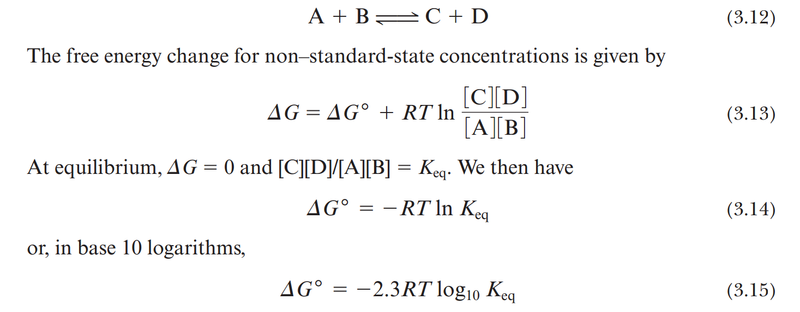
二、生化反应方向与自由能的关系
′
′
′
ΔG：自由能变化,
ΔG^{0′}：标准自由能变化，
R：摩尔气体常数，
T：温度。

Slide 35
化学和生化反应的标准条件
压强 = 101kPa (1atm)
温度 = 298K (25℃)
[底物] & [产物] = 1mol/L
化学pH = 0 (ΔG^{O} ) 或生化pH=7.0 (ΔG^{O}＇ )

Slide 36
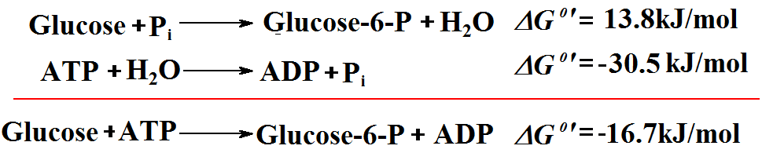
三、生命系统中的偶联反应
假定一个反应A→B，ΔG₁＝G_{B}－G_{A}>0，则此反应不能自发地进行，但如果此反应通过某种机制与另外一个ΔG₂＝G_{D}－G_{C} <0的反应C→D偶联在一起，而且总的自由能变化ΔG＝ΔG₁＋ΔG₂<0，则A→B的反应照样可以进行，在这里第二个反应释放出的能量被用来驱动第一个反应。

Slide 37
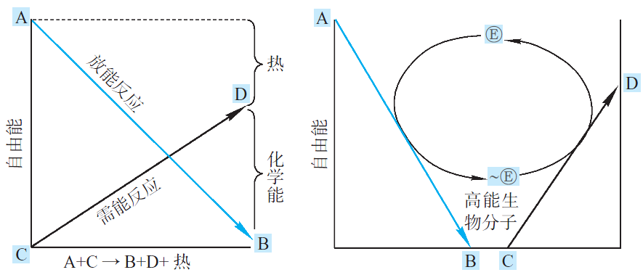
三、生命系统中的偶联反应
偶联机制一
偶联机制二

Slide 38
四、高能化合物
生化反应中，在水解时或基团转移反应中可释放出大量自由能（>21千焦/摩尔）的化合物称为高能化合物。
烯醇磷酸化合物
磷氧型
酰基磷酸化合物
磷酸化合物
焦磷酸化合物
磷氮型
高能化合物
硫酯键化合物
非磷酸化合物
甲硫键化合物

Slide 40
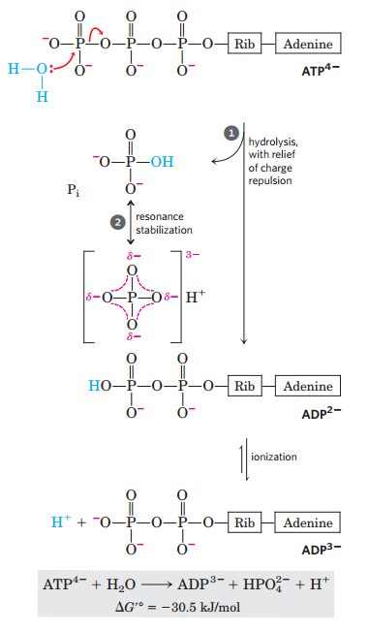
五、ATP的特点及其特殊作用
-30.5 -32.3
ATP有两个高能磷酸键，分别存在于α和β及β和γ磷酸基团中。
在pH=7环境中，ATP分子中的三个磷酸基团完全解离成带4个负电荷的离子形式（ATP4⁻），具有较大势能，加之水解产物稳定，因而水解自由能很大（ΔG°′=-30.5千焦/摩尔）。
γ β α

Slide 41
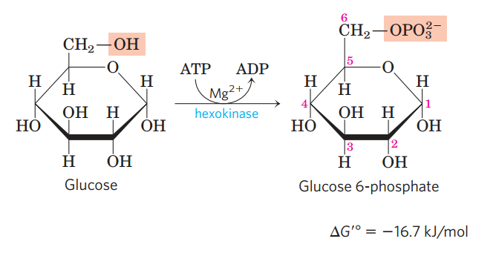
五、ATP的特点及其特殊作用
ATP以基团转移的方式提供能量（单纯的ATP水解，只能以热量散发出能量）；
ATP是细胞内磷酸基团转移的中间载体。
ATP是细胞内能量代谢的偶联剂：将合成代谢的吸能反应和分解代谢的放能反应偶联起来，是细胞能量系统中的“流通货币”。
吸能反应：如糖酵解第一步反应（例）

Slide 42
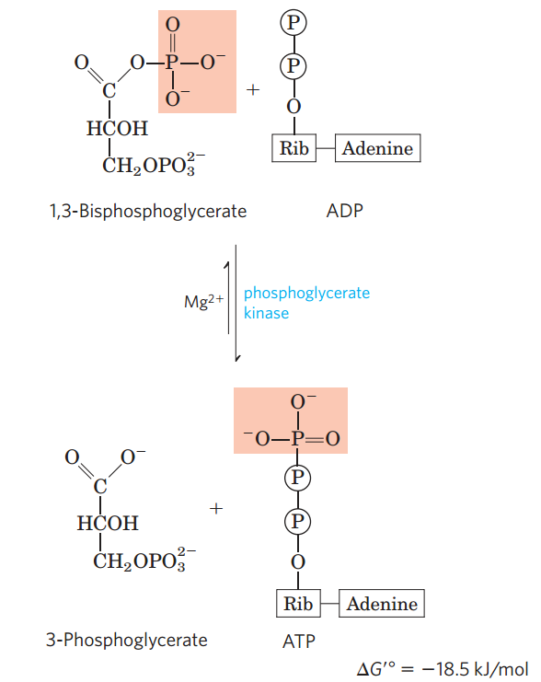
五、ATP的特点及其特殊作用
放能反应：糖酵解第七步反应(例)

Slide 43
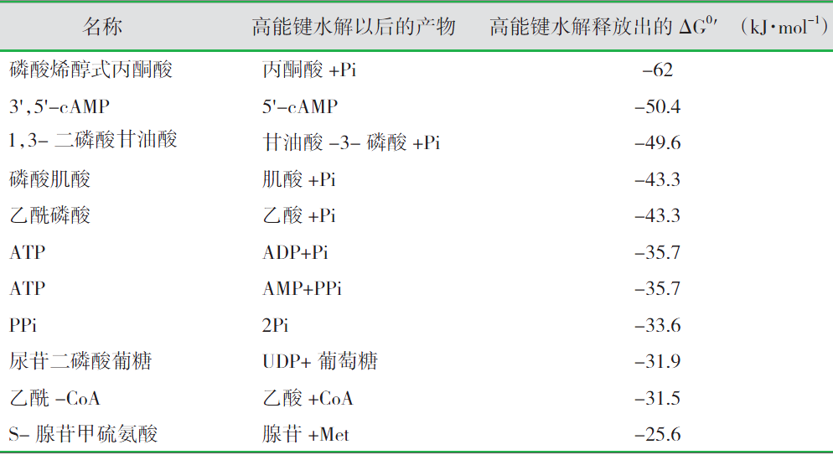
常见的高能生物分子

Slide 44
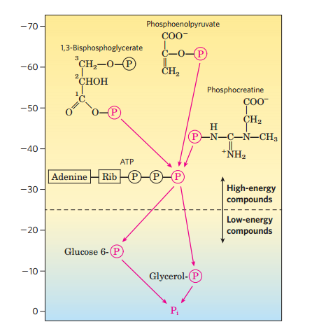
ATP为什么可以作为能量的“流通货币”？
1，3-二磷酸甘油酸
磷酸烯醇式丙酮酸
磷酸烯醇式丙酮酸水解时释放的能量最高，大约为ATP的2倍，而ATP正好位于“中游”的位置。正是ATP在众多的高能分子之中所处的独特位置使它成为最重要的能量载体，通过它，细胞内的放能反应和需能反应建立了偶联。
磷酸肌酸
6磷酸葡萄糖
磷酸甘油

Slide 45
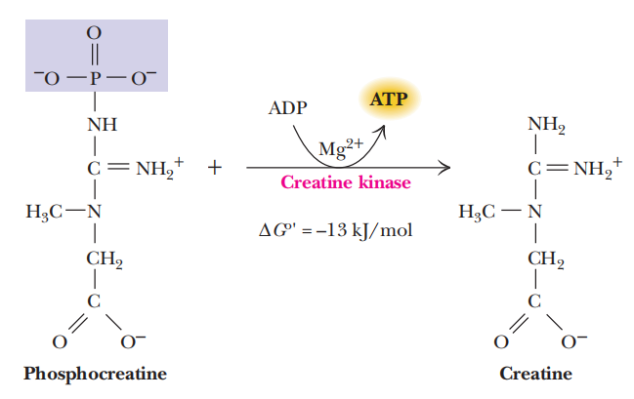
六、磷酸肌酸的储能作用
在高能磷酸化合物中，最直接的贮能化合物是磷酸肌酸。
它在人类大脑中的含量是ATP的1.5倍，在肌肉中含量是ATP的4倍。
磷酸肌酸能够在高耗能时，快速将高能磷酸基团转移给ADP生成ATP。如在肌肉紧张活动时，磷酸肌酸可以将ATP的恒定水平维持4～6s，在肌肉恢复期，肌酸又用其他来源的ATP再合成磷酸肌酸。 催化磷酸肌酸转移高能磷酸基团的酶是肌酸激酶，反应式如下：
磷酸肌酸 肌酸

Slide 46
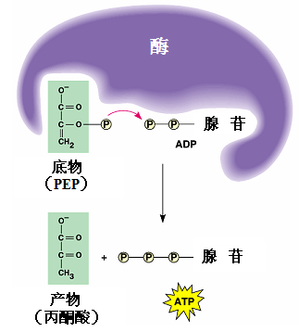
合成ATP的三种途径
底物水平磷酸化
底物水平的磷酸化
氧化磷酸化
光合磷酸化

